Slide 1

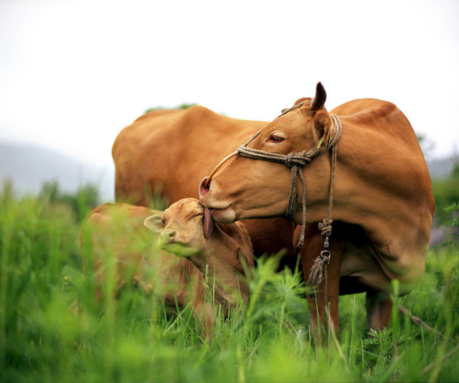


2022 전국한우협회 이사회 자료
한우 산업 안정화를 위한 지방소멸대응기금 활용 방안

Slide 2

지역 소멸위험 현황
- 지역 소멸위험 기초지자체 수(시군구 기준) 변화 추이
- 지역 소멸위험 기초지자체 맵(시군구 기준) 변화 추이
목차
지방소멸대응기금이란?
- 지방소멸대응기금 개요 및 운용 기본방향
- 22년 추진계획 및 현황
- (2022년) 지방소멸대응기금 배분 계획
- 기초 및 광역지원계정 배분
- (2022년)지방소멸대응기금 운용 절차
- 지방소멸대응기금 조합 등 구성 및 역할
- 조합회의(의결기관)
- 기음운용심의위원회

Slide 3
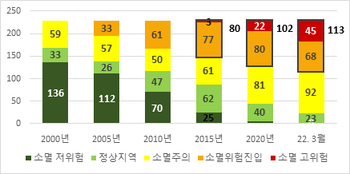
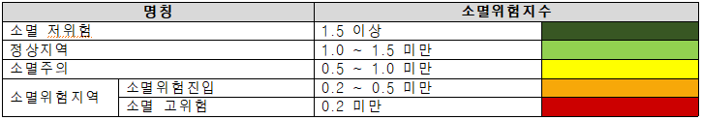


Ⅰ
지역 소멸위험 현황
가. 지역 소멸위험 기초지자체 수(시군구 기준) 변화 추이
● 2022년 3월 기준 소멸위험지역 기초, 지역 간 산업 구조에 따른 양극화, 지방소멸과 이에 따른 지역의 대안적 일자리 전략 및
지속가능한 한우산업의 운영 방안 필요성 등을 대두
● 통계청의 주민등록연앙인구 자료와 월별주민등록인구통계 자료를 이용해 분석한 결과 2022년 3월 기준 소멸위험지역은 113
곳으로 전국 228개 시군구의 약 절반(49.6%) 수준 ⇒ 인구소멸위험 심화
시도 | 시군구 | 전체인구 | 20~39세 여성인구 | 65세 이상 인구 | 소멸위험 지수
경상남도 | 통영시 | 124,872 | 10,405 | 26,878 | 0.387
경기도 | 포천시 | 148,527 | 13,923 | 31,638 | 0.440
충청북도 | 충주시 | 208,946 | 20,078 | 44,483 | 0.451
전라남도 | 나주시 | 116,497 | 12,494 | 26,880 | 0.465
충청남도 | 당진시 | 166,971 | 15,438 | 32,960 | 0.468
강원도 | 속초시 | 82,737 | 8,004 | 16,950 | 0.472
전라남도 | 여수시 | 276,145 | 27,446 | 56,982 | 0.482
경기도 | 동두천시 | 93,346 | 9,710 | 20,094 | 0.483
전라북도 | 익산시 | 277,151 | 28,685 | 58,706 | 0.489
충청남도 | 서산시 | 176,452 | 16,872 | 34,303 | 0.492
전라북도 | 군산시 | 264,656 | 26,351 | 53,395 | 0.494

Slide 4
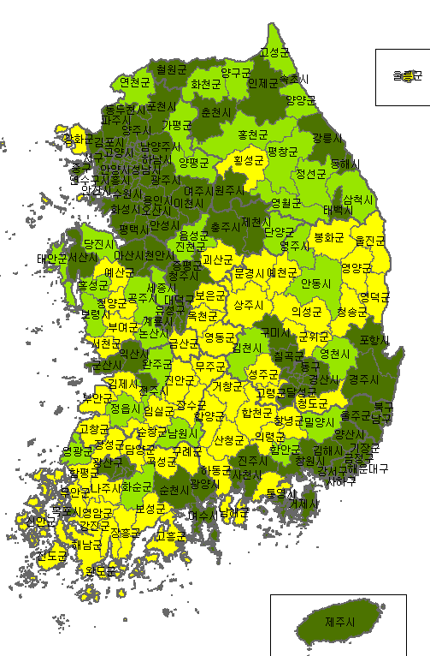
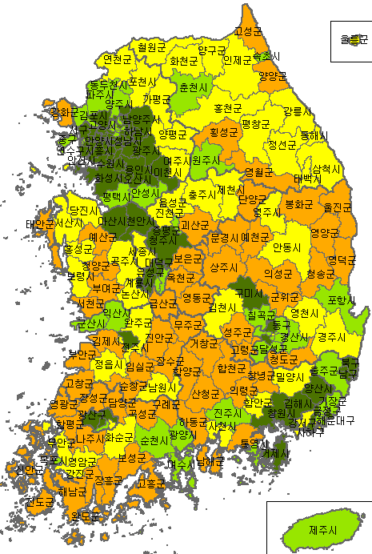
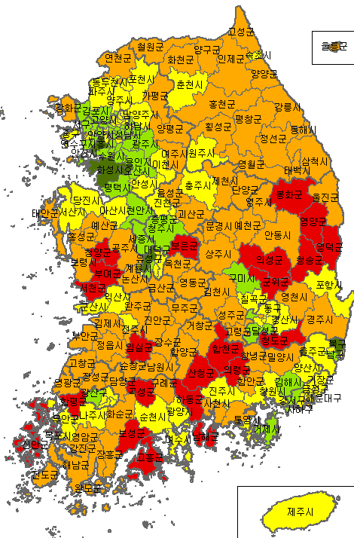
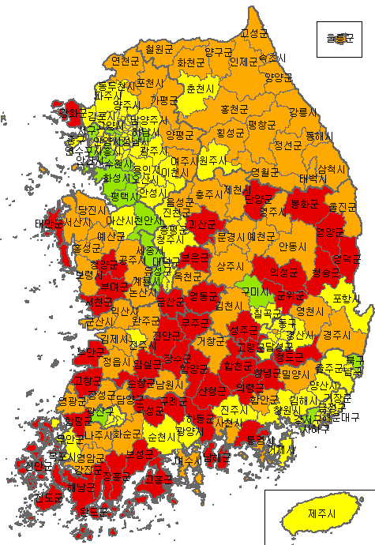
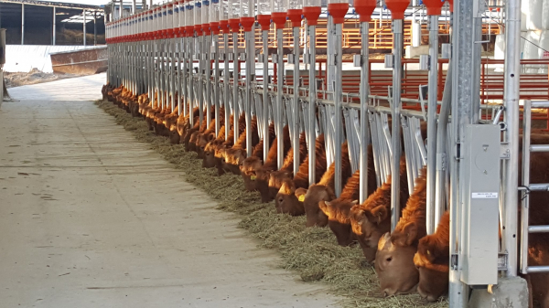

Ⅰ
지역 소멸위험 현황
나. 지역 소멸위험 기초지자체 맵(시군구 기준) 변화 추이
2000년
2010년
2020년
2022년 3월
Point :
22년 3월, 전국 시군구 2곳 중 1곳은 소멸위험지역…
통영, 포천, 충주 등 11곳 기초지자체, 신규 소멸위험 진입…한우산업 영위를 위한 대안적 전략 마련이 시급

Slide 5
Ⅱ
지방소멸대응기금이란?
가. 지방소멸대응기금 개요 및 운영 기본방향
구분 | 주요 내용
운영목적 | ○ 지역 주도의 지방소멸 대응 사업 추진을 위한 재정 지원
규모 및 기간 | ○ 연 1조원(광역 25%, 기초 75%) 10년(‘22년~’31년)간 지원
지원대상 | ○ 총 122개 지자체(광역 15개*, 기초 107개**) - * (광역) 서울, 세종 제외 / ** (기초) 인구감소지역 89개, 관심지역 18개
배분방법 | ○ 기초는 투자계획을 평가*하여 결과에 따라 차등 배분 - 광역은 인구감소지수, 재정·인구 여건 등을 고려하여 배분 - 평가의 객관성, 공정성을 위해 전문가로 구성된 ‘투자계획 평가단’(조합) 구성‧운영
운용방법 | ○ 기금관리조합(17개 시‧도로 구성)이 관리‧운용*하되, 기금 배분에 필요한 세부 사항은 행안부장관이 정 함(‘22.2월 배분기준 고시) - * 한국지방재정공제회에 위탁하여 업무 수행
운영 기본방향 | ○ (목적성 강화) 지방소멸 대응이라는 목적 달성을 위한 사업 발굴 - 지역의 인구·재정 여건이 열악한 인구감소지역(89개)에 집중 지원(95%) ○ (자율성 제고) 지자체가 여건에 맞는 투자계획을 자율적으로 투입 ○ (성과 지향) 투자계획을 평가하여 우수한 지역에 과감하게 투자

Slide 6
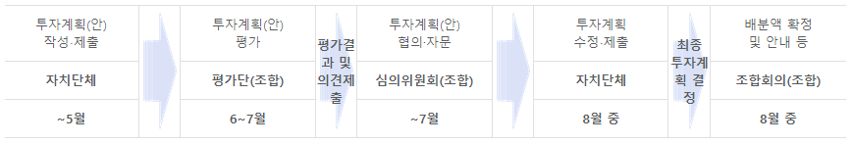

Ⅱ
지방소멸대응기금이란?
나. 22년 추진계획 및 현황
● 기금 투자계획 작성 및 제출(~5월, 지자체)
● 기금 투자계획 평가(6~7월, 평가단) 및 협의 ∙ 자문(~7월, 심의위원회)
● 지역별 배분액 확정 및 사업 시행(8월, 조합 ∙ 지자체)
<2022년도 지방소멸대응기금 운영 절차>
다. (2022년)지방소멸대응기금 배분 계획
- 기초는 투자계획을 평가하여 결과에 따라 차등 배분
- 광역은 인구감소지수, 재정 ∙ 인구 여건 등을 고려하여 정액 배분
* 평가의 객관성, 공정성을 위해 전문가로 구성된 ‘투자계획 평가단’(조합) 구성 및 운영
배분
방법

Slide 7
Ⅱ
지방소멸대응기금이란?
라. 기초 및 광역지원계정 배분
1) 기초지원계정 배분
구분 | 인구감소지역 |  | 관심지역
대상지역 | 인구감소지수를 기준으로 지정 ∙ 고시(21.10.19)한 지역(89개) |  | 인구감소지수가 인구감소지역 다음으로 높은 지역(18개)
배분규모 | 95% |  | 5%
 | (‘22년)5,343.75억 | (‘23년)7,125억 | (‘22년)281.25억 | (‘23년)375억
최대한도 | (‘22년)90억 | (‘23년)120억 | (‘22년)23억 | (‘23년)30억
2) 광역지원계정 배분
• 재원의 90%(’22년 1,687.5억, ’23년 2,250억)는 인구감소지수 등을 고려하여 인구감소지역을 관할하는 광역지자체에 배분
- 재원의 10%(‘22년 187.5억, ‘23년 250억)는 재정·인구 여건을 고려하여 배분
구분 | 인구감소지역 관할 광역지자체(11개) | 그 외 광역지자체(6개)
‘22년 배분금액 | 378억(전남)~4억(경기) * 경북(363억), 강원(258억) 등 | 14억(광주, 제주)~9억(대전, 울산) * 서울, 세종 배분액 없음
‘23년 배분금액 | 505억(전남)~5억(경기) * 경북(485억), 강원(345억) 등 | 18.75억(광주, 제주)~12.5억(대전, 울산) * 서울, 세종 배분액 없음

Slide 8
Ⅱ
지방소멸대응기금이란?
마. (2022년))지방소멸대응기금 운용 절차
주요단계 | 주요내용 | 주체
안내서 제공 및 컨설팅 지원 | ▪ 투자계획 안내서 안내 ▪ 컨설팅, 빅데이터 분석 등 지원 | 조합, 행안부 (‘22.2월~)
투자계획 등 수립 및 제출 | ▪ 기초단체별 투자계획 수립하여 위원회에 제출 | 기초자치단체 (~‘22.5월)
 | ▪ 광역단체별 투자계획 수립하여 위원회에 제출 | 광역자치단체 (~‘22.5월)
투자계획 평가 | ▪ 자치단체가 제출한 투자계획을 평가 | 조합 내 평가단 (‘22.6~7월)
투자계획 협의·자문 | ▪ 투자계획 평가 결과를 기반으로 지자체와 협의·자문 | 조합 내 심의위원회 (‘22.7월)
배분액 확정 등 | ▪ 협의·자문 결과를 반영한 최종 투자계획에 따른 지자체별 배분액 확정 | 조합 (‘22.8월)
기금운용계획(안) 심의·의결 | ▪ 위원회는 기금운용계획(안)을 심의하여 조합회의에 보고‧제출 ▪ 조합회의에서 의결하여 기금운용계획 확정 후 행안부장관에 통보 | 조합 내 심의위원회, 조합회의
사업추진 | ▪ 기금 배분 및 사업추진 | 자치단체 등
성과분석 및 결과 활용 등 환류 | ▪ 자체 성과분석 및 성과보고서 작성 | 자치단체
 | ▪ 성과 총괄분석 및 결과공개 | 조합
 | ▪ 성과분석 결과, 투자협약 체결 및 이행결과 배분 시 반영 | 조합, 행안부

Slide 9
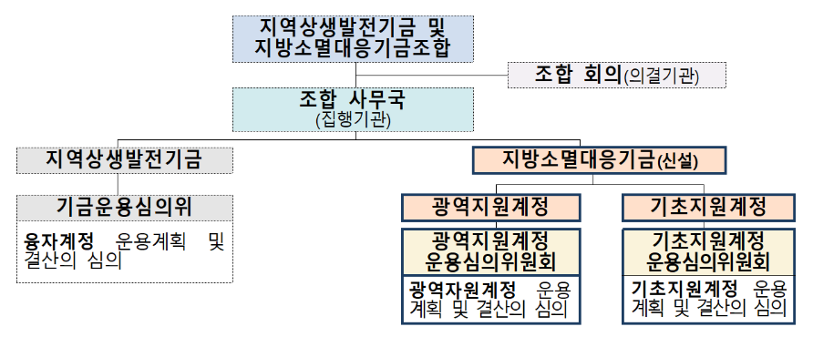
Ⅱ
지방소멸대응기금이란?
바. 지방소멸대응기금 조합 등 구성 및 역활

Slide 10
Ⅱ
지방소멸대응기금이란?
사. 조합회의(의결기관) * 지방기금법 제 22조 등
● (구성) 시도 기획실장(17명), 행안부 지방재정 담당국장, 행안부 장관 추천 지방재정전문가(2명) ⇒ 총 20명
- (의장·부의장) 위원 중 각 1인 호선
● (역할) 조합규약 개정안, 규정 제·개정 및 폐지, 주요사업계획 수립·변경, 기금운용계획안 심의·의결 및 결산 승인 등
- (정례회) 연 2회(5월,10월)
- (실무협의회) 시도 예산(재정)담당 과장, 행안부 지방재정 담당과장으로 구성, 상정안건 사전 검토 및 위임사항 처리
아. 기금운용심의위원회 * 지방기금법 제 26조 등
● (유형) 광역지원계정 운용심의위원회, 기초지원계정 운용심의위원회
● (구성) 각각 위원장 1인 포함한 23명 이하로 구성
- (당연직) 기재부, 행안부, 국가균형위, 자치분권위 소속 공무원 1명
● (기능) 기금운용 계획의 수립 및 변경, 결산에 관한 사항 심의
▶ 사업 추진을 위한 예비계획서 작성 필요(지자체의 예산 소요), 지자체 의지 여부 확인 필(예비계획서 기준 3~5천만원)
▶ 예비계획 수립 후 본 사업을 위한 기본계획서 작성 필요(지자체의 예산 소요), 마찬가지로 지자체 의지 필

Slide 11
Ⅱ
지방소멸대응기금 활용방안
가. 전국한우협회 기관 사업으로서의 활용
이사회 동의
사업 추진 명분 수립
사업 대상 선정 기준 수립(공모 및 지원)
지자체 교섭
희망 시군지부 해당 지자체 대상 사업 의지 확인
사업 대상 시군지부 선정
계획서 작성
중앙회 연구 인력 투입 및 계획서 작성
사업
선정
행정업무 지원
사업 추진 관련 행정 업무 수행
사업비 수령 및 사업 시행
▶ 사업 주체 및 관리기관 : 전국한우협회 중앙회(지자체 및 정부 대상 교섭 단체 자격)
▶ 사업 선정 시군지부별 한우산업 인프라 구축, 지역 개발 효과 및 시군지부별(특성화 사업 추진을 통한) 재정 확보,
영농후계자및관련산업 종사자의 지역 내 유입을 통한 산업 근간 내실화

Slide 12
감사합니다

